Slide 1

ESTUDO METÓDICO
O EVANGELHO SEGUNDO O ESPIRITISMO
NÃO VIM DESTRUIR
A LEI
AS TRÊS REVELAÇÕES:
MOISÉS, CRISTO, ESPIRITISMO.
2ª - CRISTO

Slide 2
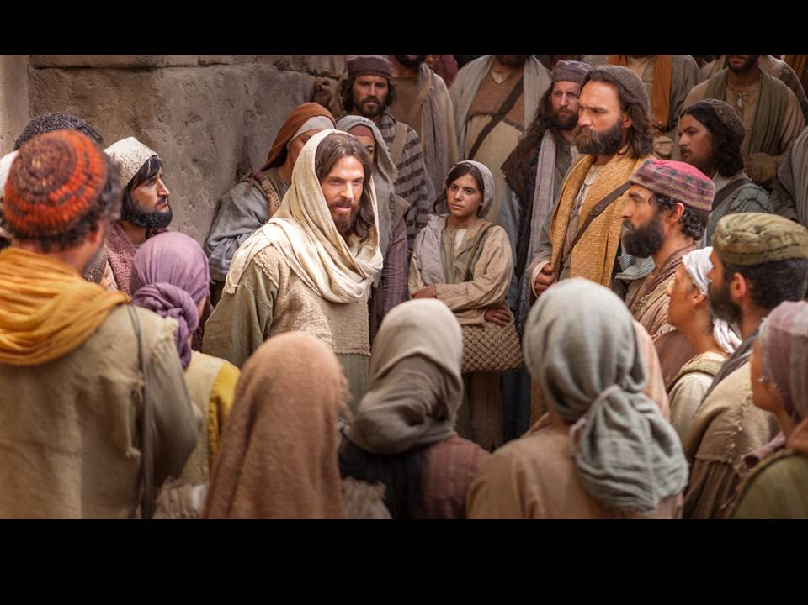
ESCLARECIMENTO DE JESUS
MATEUS, 5:17 E 18
O CÉU E A TERRA NÃO PASSARÃO SEM QUE TUDO ESTEJA CUMPRIDO ATÉ O ÚLTIMO JOTA.
NÃO VIM DESTRUIR A LEI OU OS PROFETAS, MAS CUMPRI-LOS...

Slide 3

O CRISTO E A LEI DIVINA
MAS:
ADAPTÁ-LA AO ADIANTAMENTO
DOS HOMENS.
DESENVOLVÊ-LA.
CUMPRI-LA.
NÃO VEIO DESTRUIR A LEI DE DEUS.
DAR-LHE O VERDADEIRO SENTIDO.

Slide 4
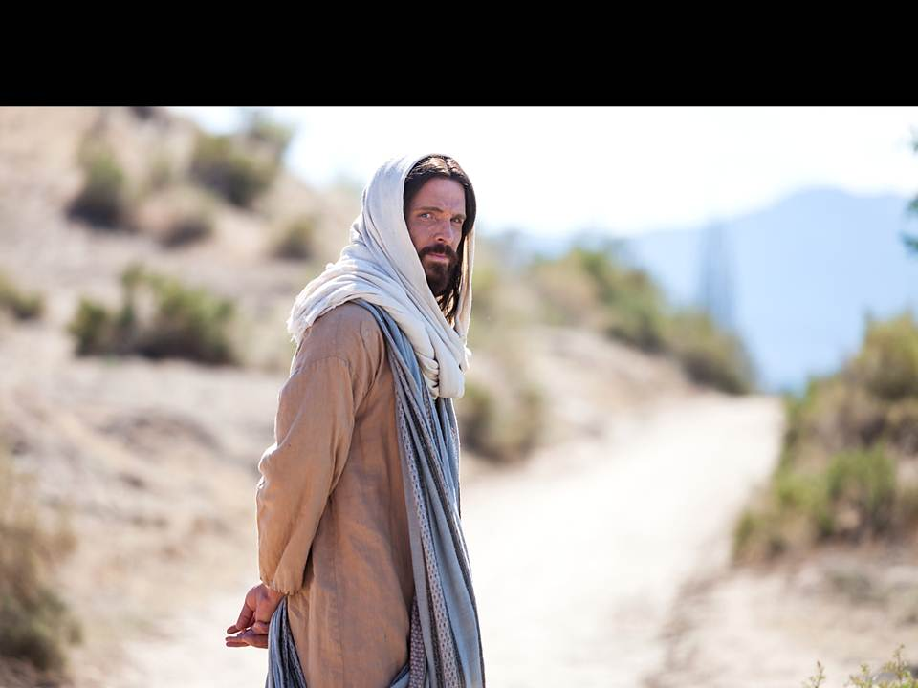
BASE DA DOUTRINA
DE JESUS
CONTÉM O PRINCÍPIO DA LEI DIVINA.
DEVERES PARA COM DEUS E COM O PRÓXIMO.

Slide 5
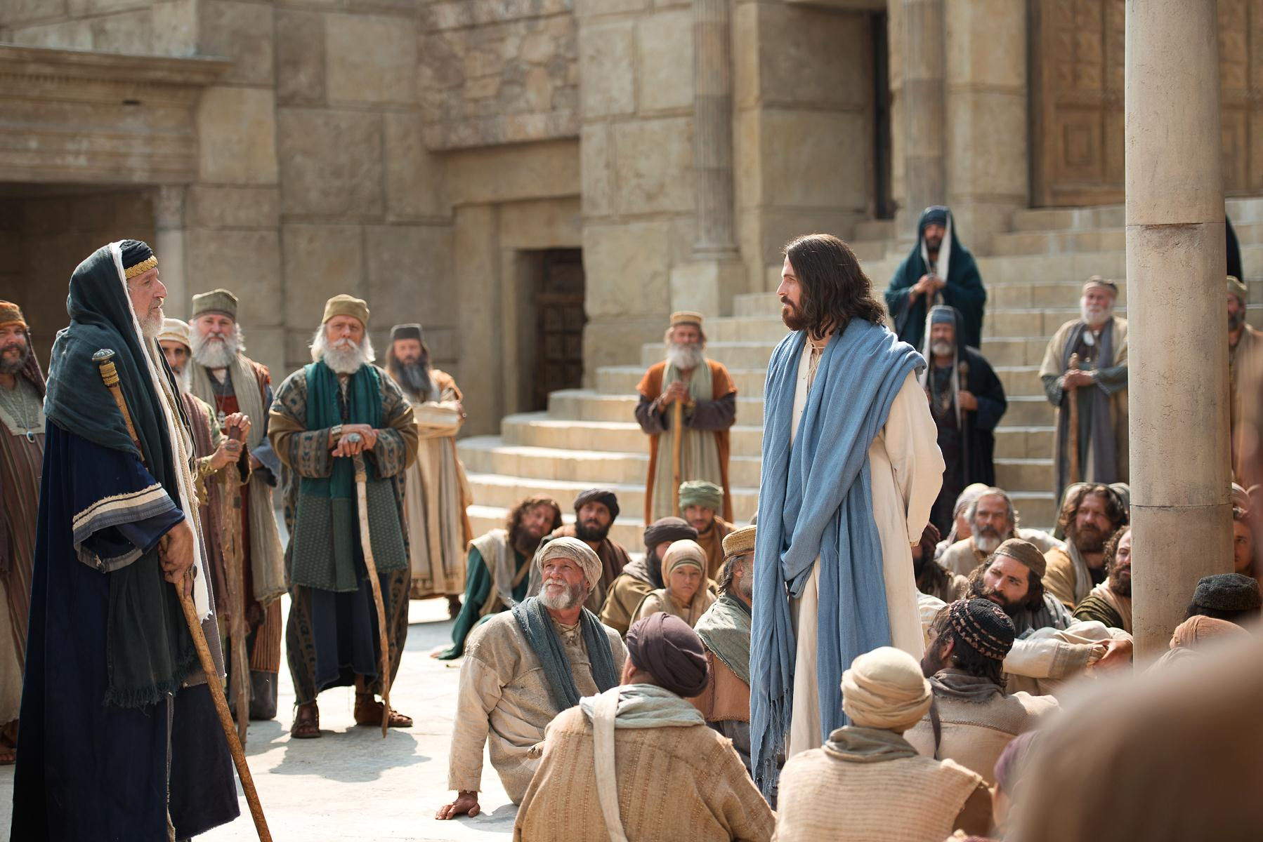
QUANTO ÀS LEIS DE MOISÉS
O CRISTO AS MODIFICOU:
NA SUBSTÂNCIA E NA FORMA.

Slide 6
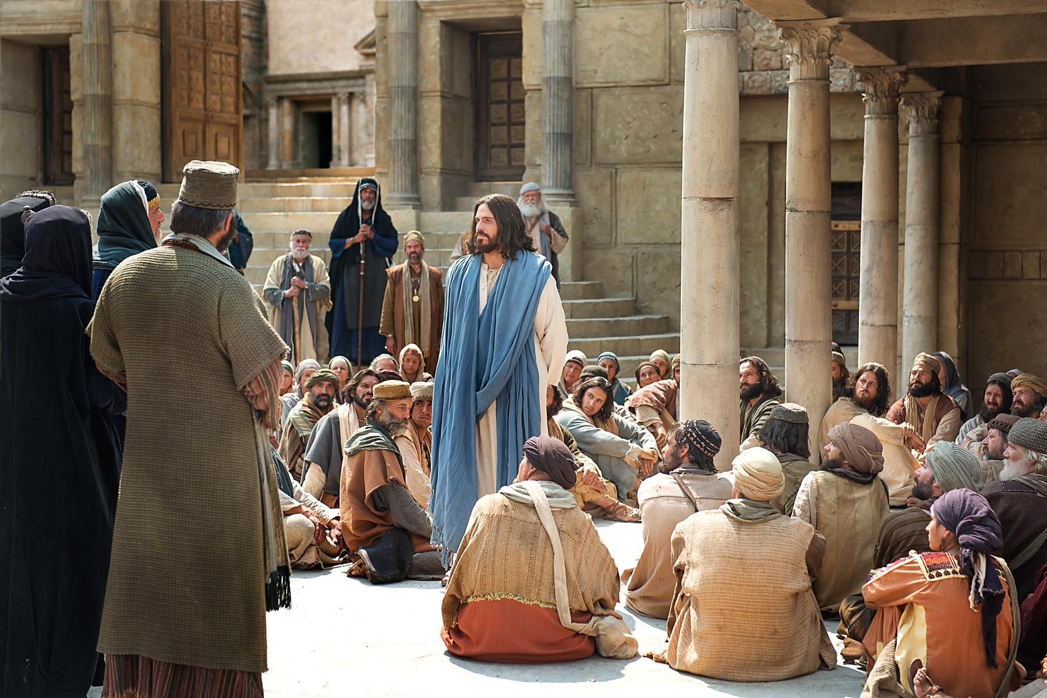
QUANTO ÀS LEIS DE MOISÉS
REDUZIU-AS A ESTA ÚNICA LEI:
AMAR A DEUS ACIMA DE TODAS AS COISAS
E O PRÓXIMO COMO A SI MESMO.

Slide 7

O SIGNIFICADO
“O CÉU E A TERRA NÃO PASSARÃO SEM QUE TUDO ESTEJA CUMPRIDO ATÉ O ÚLTIMO JOTA.”

Slide 8
LEI DE JUSTIÇA, DE AMOR
E DE CARIDADE
É NECESSÁRIO QUE A LEI DE DEUS SEJA CUMPRIDA INTEGRALMENTE.
QUE ELA SEJA PRATICADA NA
TERRA INTEIRA.

Slide 9
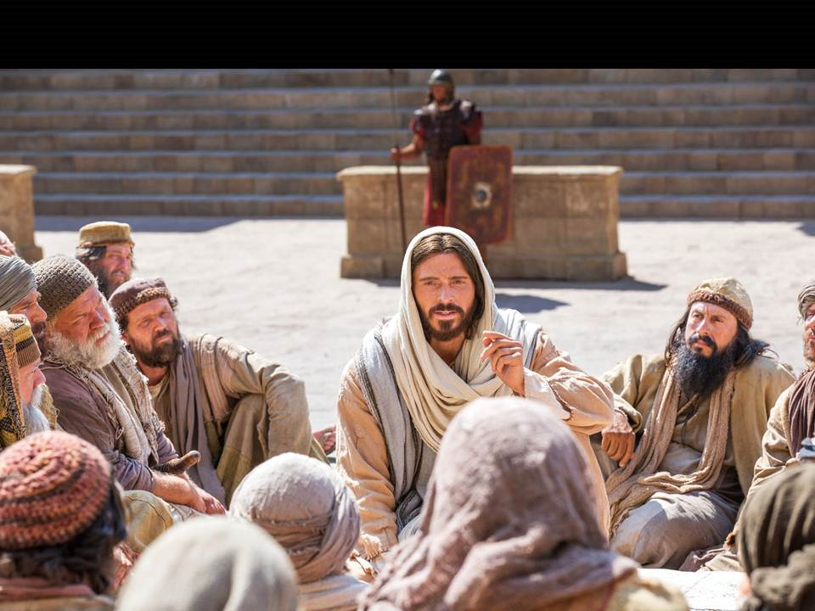
O PAPEL DE JESUS
A AUTORIDADE LHE VINHA, NÃO SOMENTE
DA SUA PALAVRA, MAS DA NATUREZA EXCEPCIONAL DO SEU ESPÍRITO E DA
SUA MISSÃO DIVINA.
NÃO FOI O DE UM SIMPLES LEGISLADOR MORALISTA.
CABIA-LHE DAR CUMPRIMENTO ÀS PROFECIAS QUE ANUNCIARAM A SUA VINDA.

Slide 10
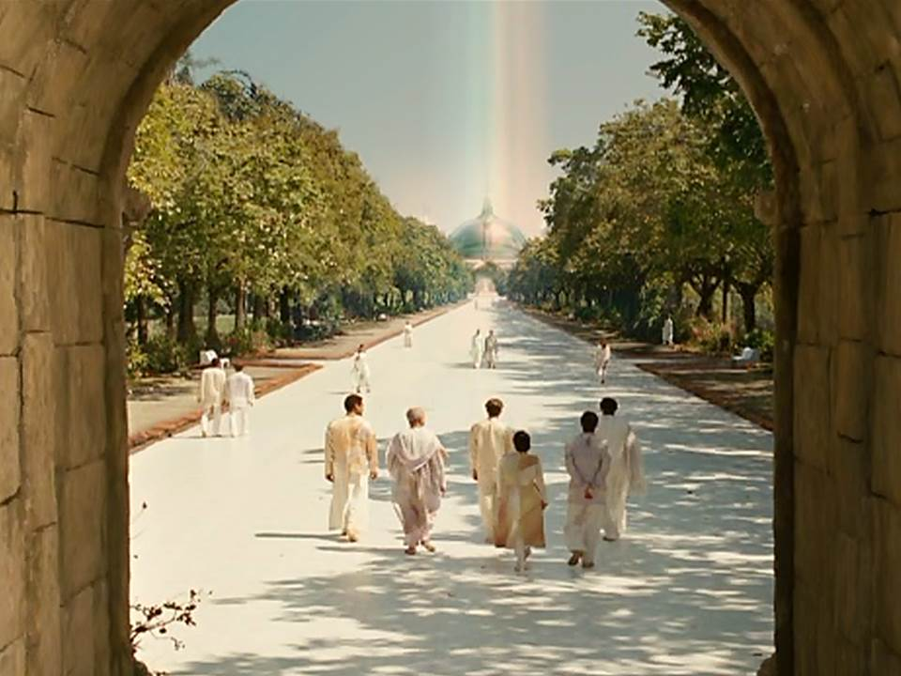
O CRISTO VEIO ENSINAR
À HUMANIDADE:
QUE A VERDADEIRA VIDA NÃO É A QUE TRANSCORRE NA TERRA E SIM A QUE É
VIVIDA NO “REINO DOS CÉUS”.

Slide 11
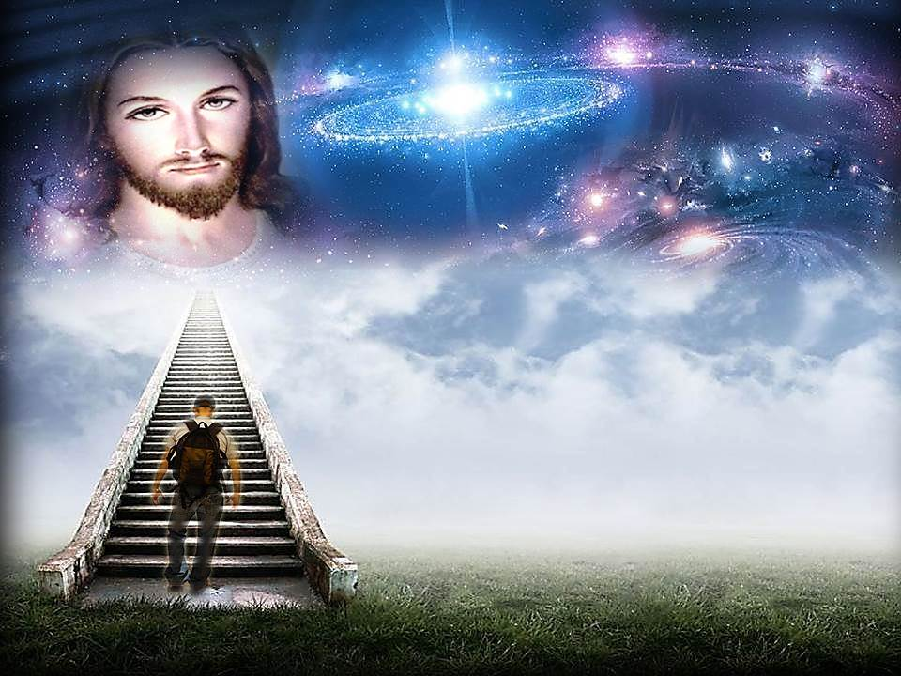
O CAMINHO QUE CONDUZ
AO REINO DOS CÉUS:
PRÁTICA DAS LEIS
DE DEUS!

Slide 12
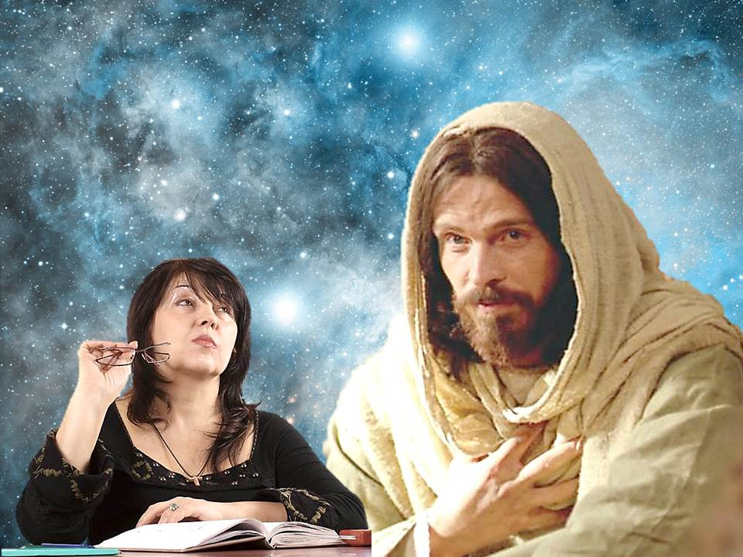
JESUS DISSE TUDO?
NÃO!
LIMITOU-SE, EM MUITOS PONTOS, A
LANÇAR OS GERMENS DAS VERDADES.
CERTAS VERDADES NÃO PODIAM
AINDA SER COMPREENDIDAS.
FALOU DE TUDO, MAS EM TERMOS
MAIS OU MENOS IMPLÍCITOS.

Slide 13
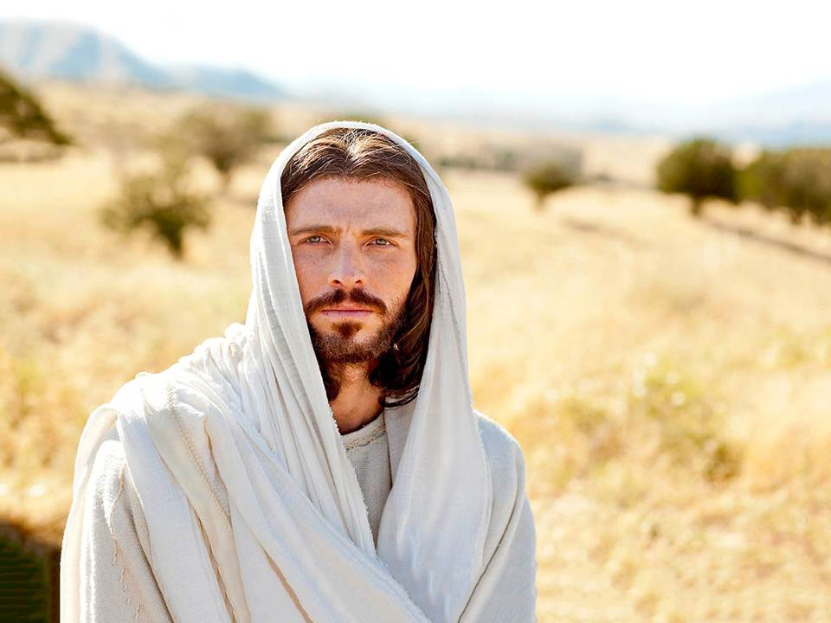
O SENTIDO OCULTO
ALGUMAS PALAVRAS DO CRISTO PARA
SEREM APREENDIDAS ERA NECESSÁRIO:
O SURGIMENTO DE NOVAS IDEIAS
E NOVOS CONHECIMENTOS.
AMADURECIMENTO DO ESPÍRITO HUMANO.
TEMPO PARA A CIÊNCIA PROGREDIR.

Slide 14
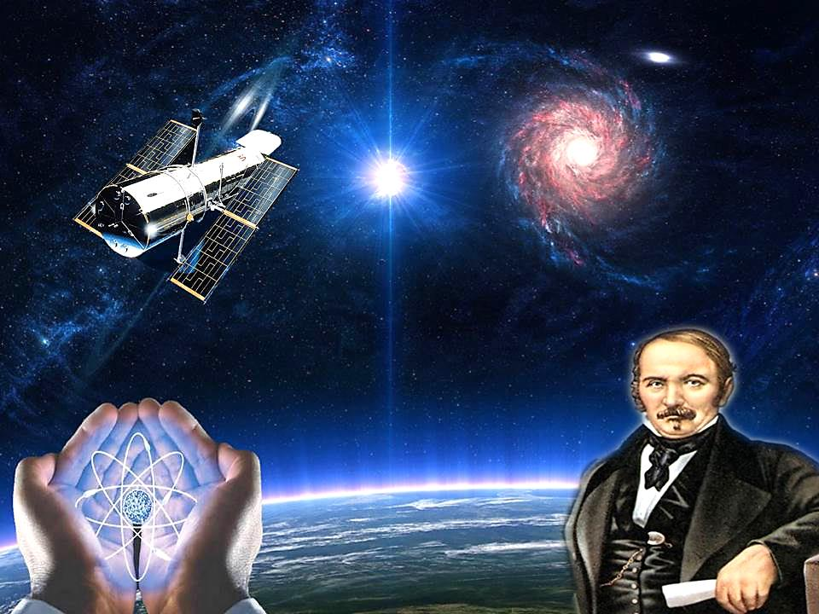
O ESPIRITISMO E A CIÊNCIA
CONTRIBUÍRAM PARA O DESENVOLVIMENTO E A COMPREENSÃO DOS ENSINAMENTOS TRAZIDOS PELO CRISTO.

Slide 15

REFLEXÕES
IDEALIZAR UM OBJETIVO PARA CONTEÚDO.
COMENTAR A IDEIA DE COMPREENSÃO MAIS DIFÍCIL.
EXPOR A IDEIA QUE LHE CAUSOU MAIOR IMPACTO.
PROPOR APLICAÇÕES PRÁTICAS DO TEMA ESTUDADO.

